Slide 1
ZA-Räuber-Beute Simulation
Cheng,Jincai / Qian,Yiyun / Guo,Weihan 16.03.2022

Slide 2
Agenda
Einführung
Grundlagen
Graphische Oberfläche
Ergebnisse und Diskussion
Zusammenfassung und Ausblick

Slide 3
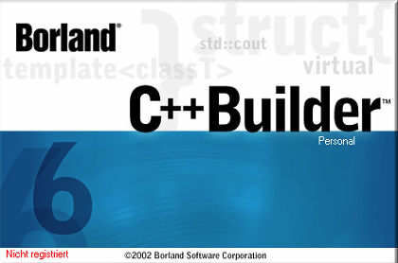
Einführung
Das Modell ZA-Räuber-Beute Simolation wird mit der Hilfe des Programms Borland C++ Builder 6 erstellt.
Viele Funktionen im „Plan.h“ und „TIntFeld.h“ sind gegeben.

Slide 4
Einführung
Zelluläre Automaten wird häufig für die Simulation dynamischer Modelle verwendet.
Z.B. in Bereichen der Soziologie, Biologie, Ökologie.

Slide 5
Grundlagen
 | Hai | Salmon | Kleifisch
Population[n]
Fortpflanzung[n/d]
Periode des Todes[d]
Geschwindigkeit[pixel/d]
Periode der Jagd[d]

Slide 6
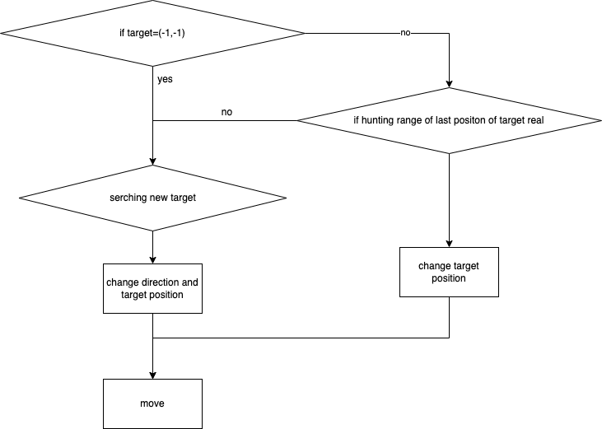
Grundlagen
Für Räuber, Jagd ist die haupte Bewegung.
Räuber muss schneller schwimmen, und immer die Richtung von Beute folgen, bis die Beute erfolgreich gefressen ist.

Slide 7
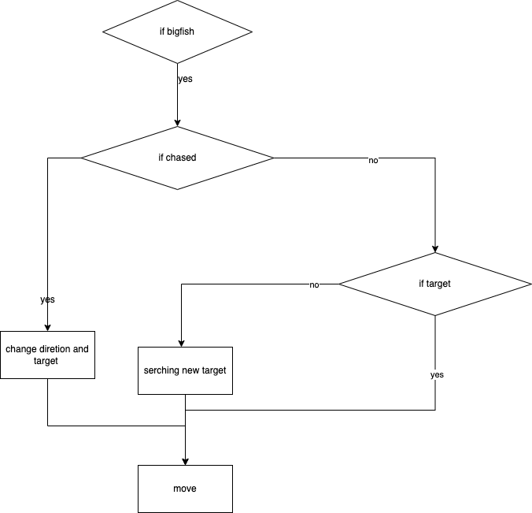
Grundlagen
Für Beute, Flucht und Fortpflanzung sind die haupte Bewegungen.
Beute muss immer den Räuber beobachten, und dann in der entgegengesetzten Richtung flüchten.

Slide 8
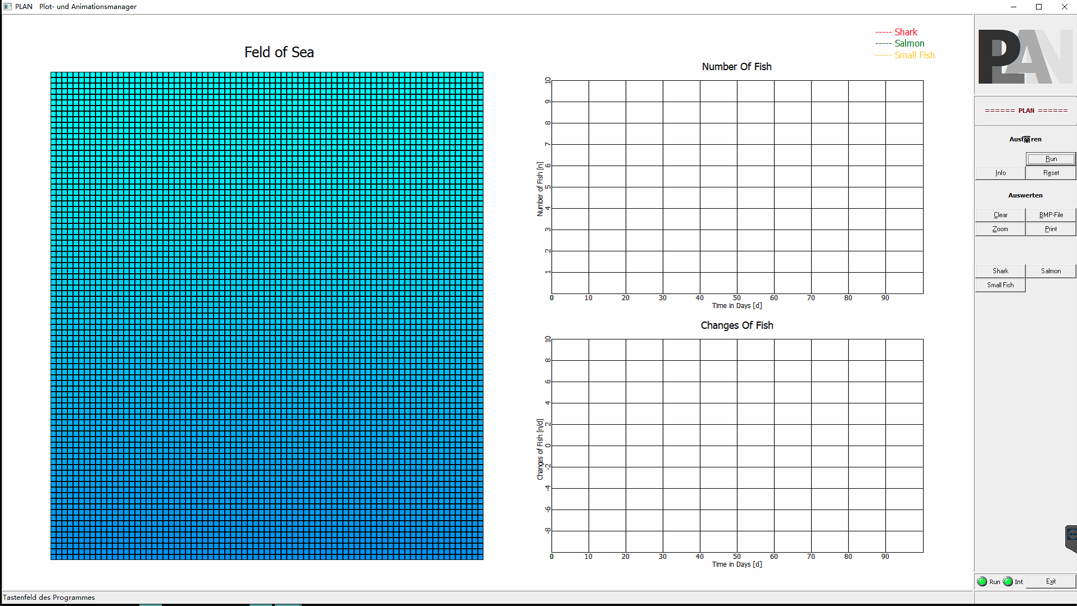
Graphische Oberfläche
1. Meer, der Bewegungsbereich der Fische
2. Diagramm, die Anzahl der überlebenden Fische
3. Diagramm, die Populationsänderungen der Fische
2
1
3

Slide 9
Ergebnisse und Diskussion
Das Modell ZA-Räuber-Beute Simolation wird mit der Hilfe des Programms Borland C++ Builder 6 erstellt.
Viele Funktionen im „Plan.h“ und „TIntFeld.h“ sind gegeben.

Slide 10
Zusammenfassung und Ausblick
Die Population von Haien hat sehr stärken Einfluss auf die Populationen der anderen beiden Fische.

Slide 11
Zusammenfassung und Ausblick
Die Anzahl der kleinen Fischpopulationen, die immer als Beute dienen, bestimmt die Gesamtkapazität des Ökosystems.

Slide 12
Zusammenfassung und Ausblick
Wir haben nur ein sehr einfaches Modell erstellt, es kann weiterhin optimiert werden.
Z.B. Dynamische Umstellung: Die Anzahl der Fische „Online“ Veränderung.
Mehrere Faktoren hinzufügen, z.B. Saison.

Slide 13
Vielen Dank!

